Slide 1
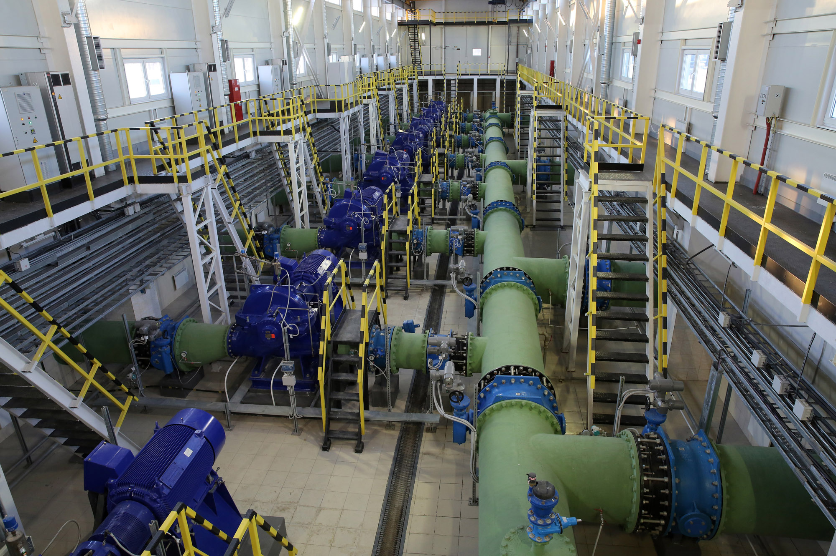
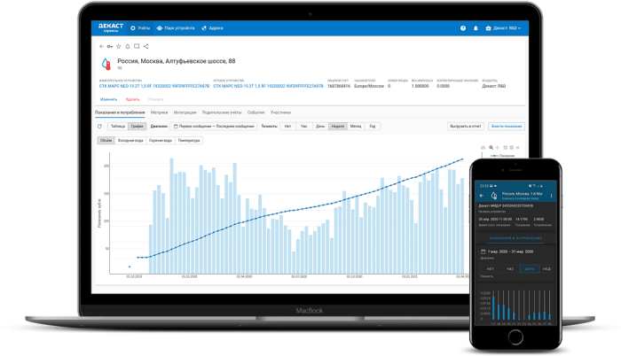
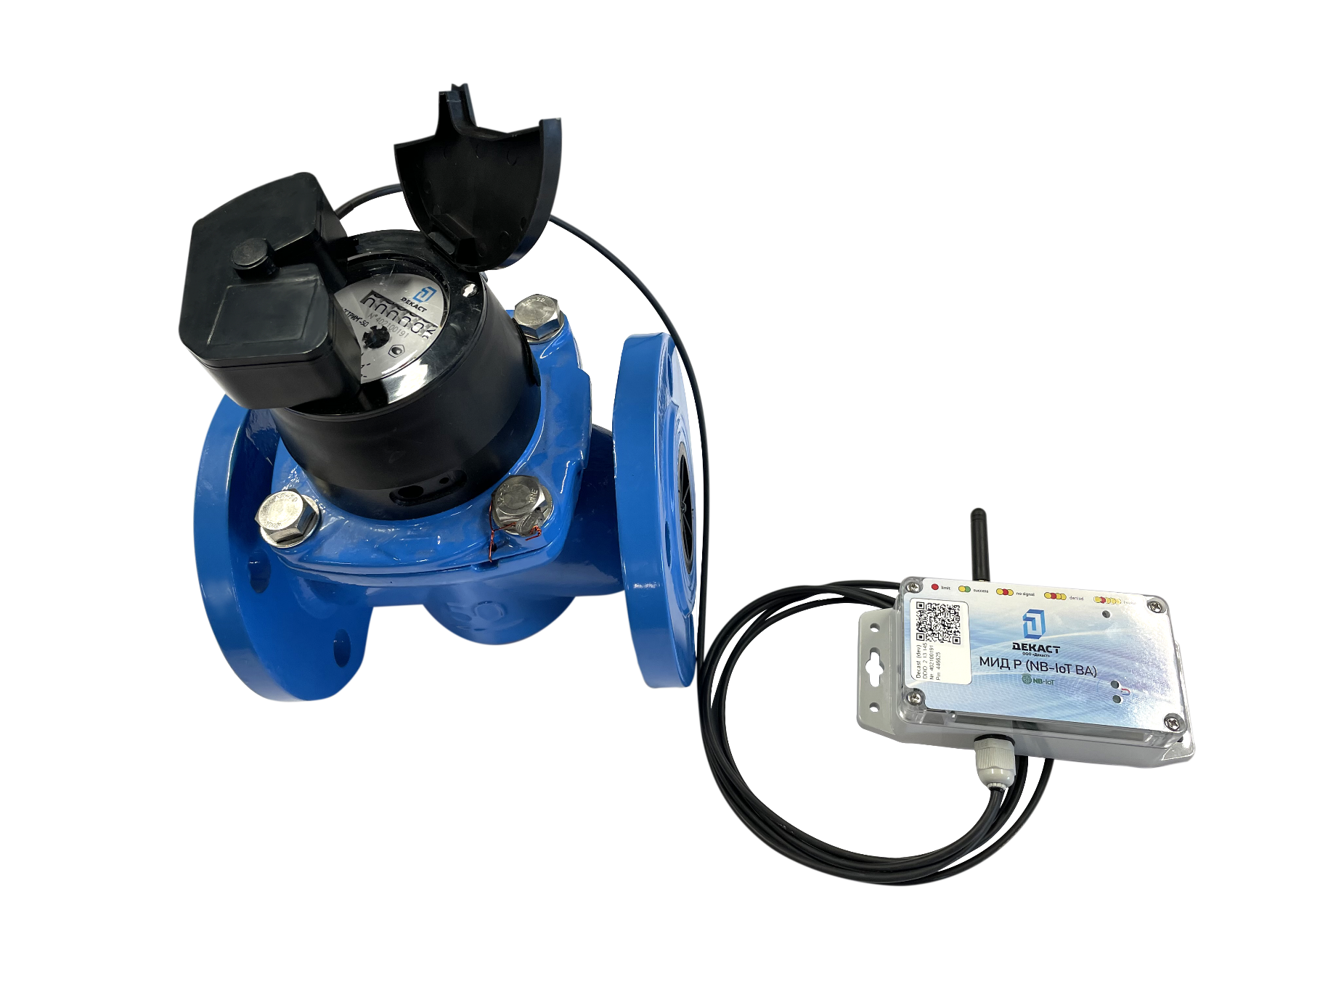



УМНЫЕ ТЕХНИЧЕСКИЕ РЕШЕНИЯ ДЛЯ СИСТЕМЫ УЧЕТА ЭНЕРГОРЕСУРСОВ
для водоканалов и РСО

Slide 2
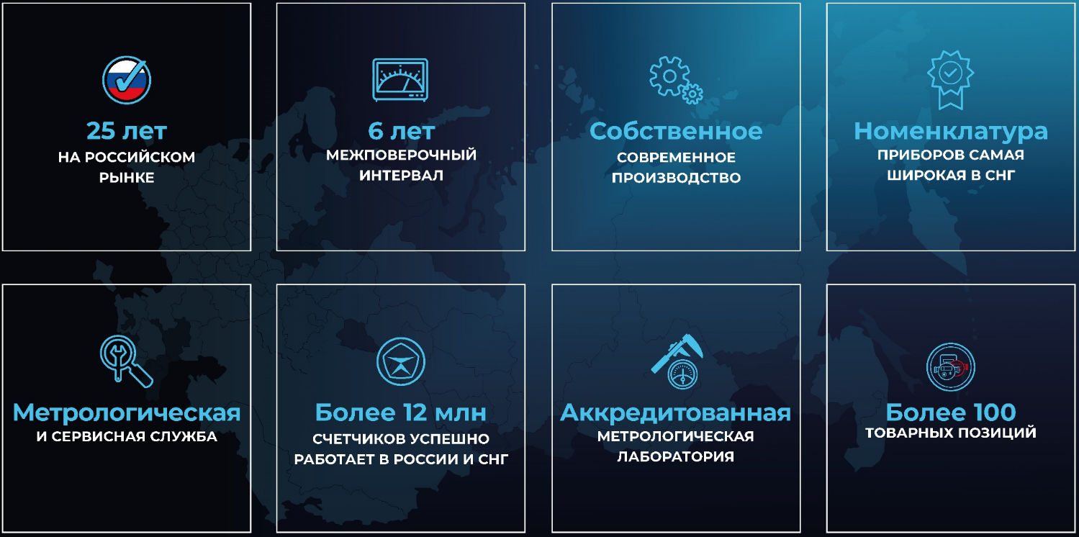





Декаст сегодня - это
30 лет
6 лет
> 12 млн
> 100
на Российском рынке
межповерочный интервал
счетчиков успешно работает в России и СНГ
товарных позиций
Собственное современное производство
Самая широкая номенклатура приборов в СНГ
Метрологическая и сервисная служба
Аккредитованная метрологическая лаборатория

Slide 3
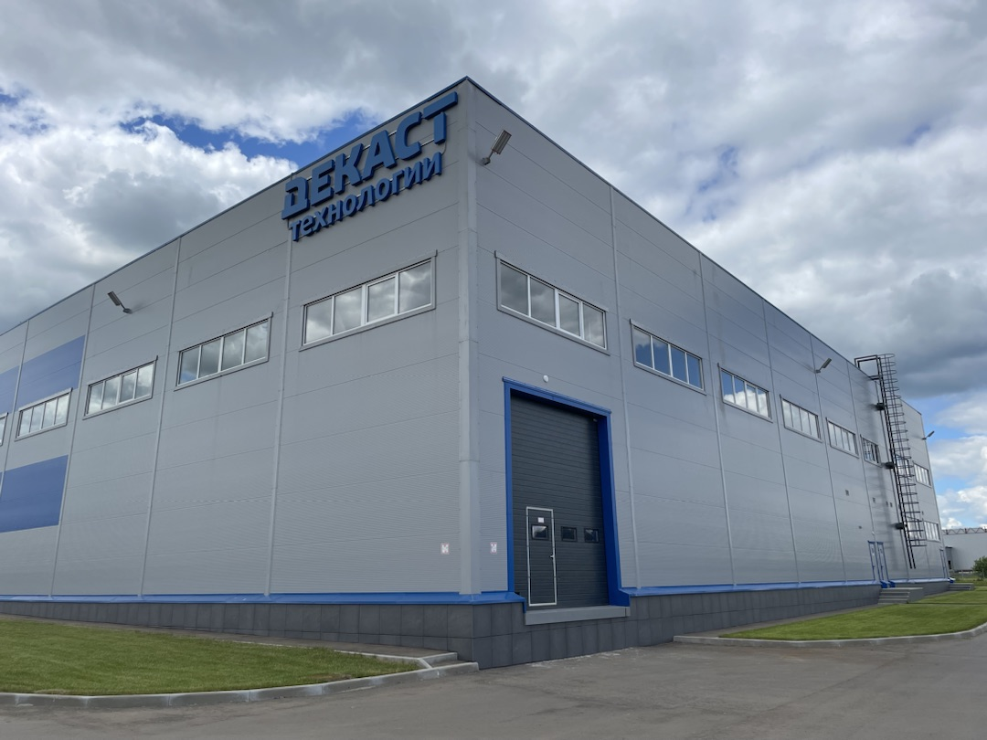
Декаст сегодня - это
Штат разработчиков и собственное производство
Декаст производит и разрабатывает собственные продукты и не имеет зависимости от готовых продуктов сторонних производителей.
Собственная метрологическая служба
Декаст обладает собственной аккредитованной лабораторией на право первичной и периодической поверки счетчиков горячей и холодной воды, а также счетчиков тепла.

Slide 4




Преимущества от внедрения умных решений Декаст
Сведение финансового баланса
Организация передачи показаний в различные биллинговые учетные системы со всех приборов учета дома одновременно с начислением расхода по общедомовому прибору учета для ресурсно-снабжающих организаций
Облегчение процесса сбора
и обработки данных
Несовершенство технического оборудования и наличие человеческого фактора приводит к тому, что собранные данные необъективны. Внедрение системы учета энергоресурсов упрощает сбор, обработку и отправку показаний (Mos.ru / ГИС ЖКХ) и позволит обходиться без обходчиков и проверяющих)
Повышение собираемости оплат за энергоресурсы
Приборы учета работают автономно и передают данные в автоматическом режиме без участия человека, поэтому отсутствует риск, что житель забудет передать данные или передаст их некорректно
Минимизация мошенничества потребителей
Некоторые потребители пытаются фальсифицировать данные, они ставят магниты или подключаются к соседям. Умные приборы учета позволяют сигнализировать о внешних вмешательствах - поднесение магнита, вскрытие счетчика
Снижение текущих убытков
Сведение финансового баланса за счет внедрения системы учета энергоресурсов ведет к снижению текущих убытков и минимизации спорных ситуаций с ресурсно-снабжающими организациями

Slide 5




Преимущества внедрения умных решений Декаст
Применение инновационных технологий
Цифровой протокол передачи данных, облачное решение, бесшовная интеграция с любыми современными информационными системами (API).
Один поставщик решений для учета всех видов энергоресурсов в сфере ЖКХ
Умные приборы учета воды, тепла, электричества, газа, инновационная платформа учета энергоресурсов и мобильное приложение.
Снижение расходов и сроков монтажа и пуско-наладки системы (до 1 недели)
Существенное снижение сроков монтажа и введения в эксплуатацию:
• умные счетчики устанавливаются как обычные.
• беспроводная система не требует прокладки проводов.
Повышение привлекательности объекта и удобства для жителей
Увеличение статуса объекта за счет внедрения технологий «умного дома». Жители используют удобное, современное решение.

Slide 6
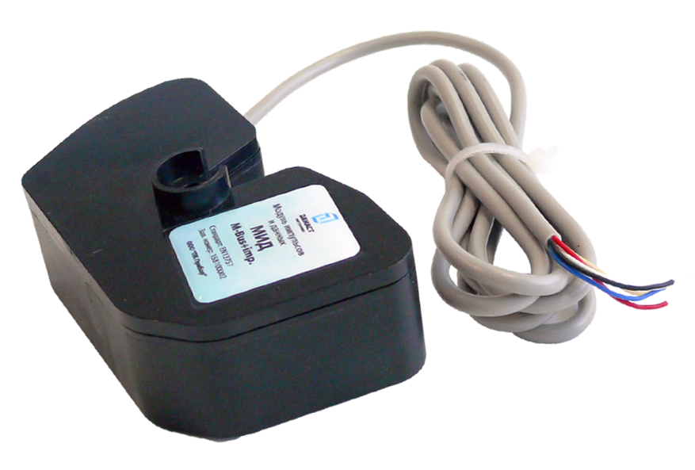
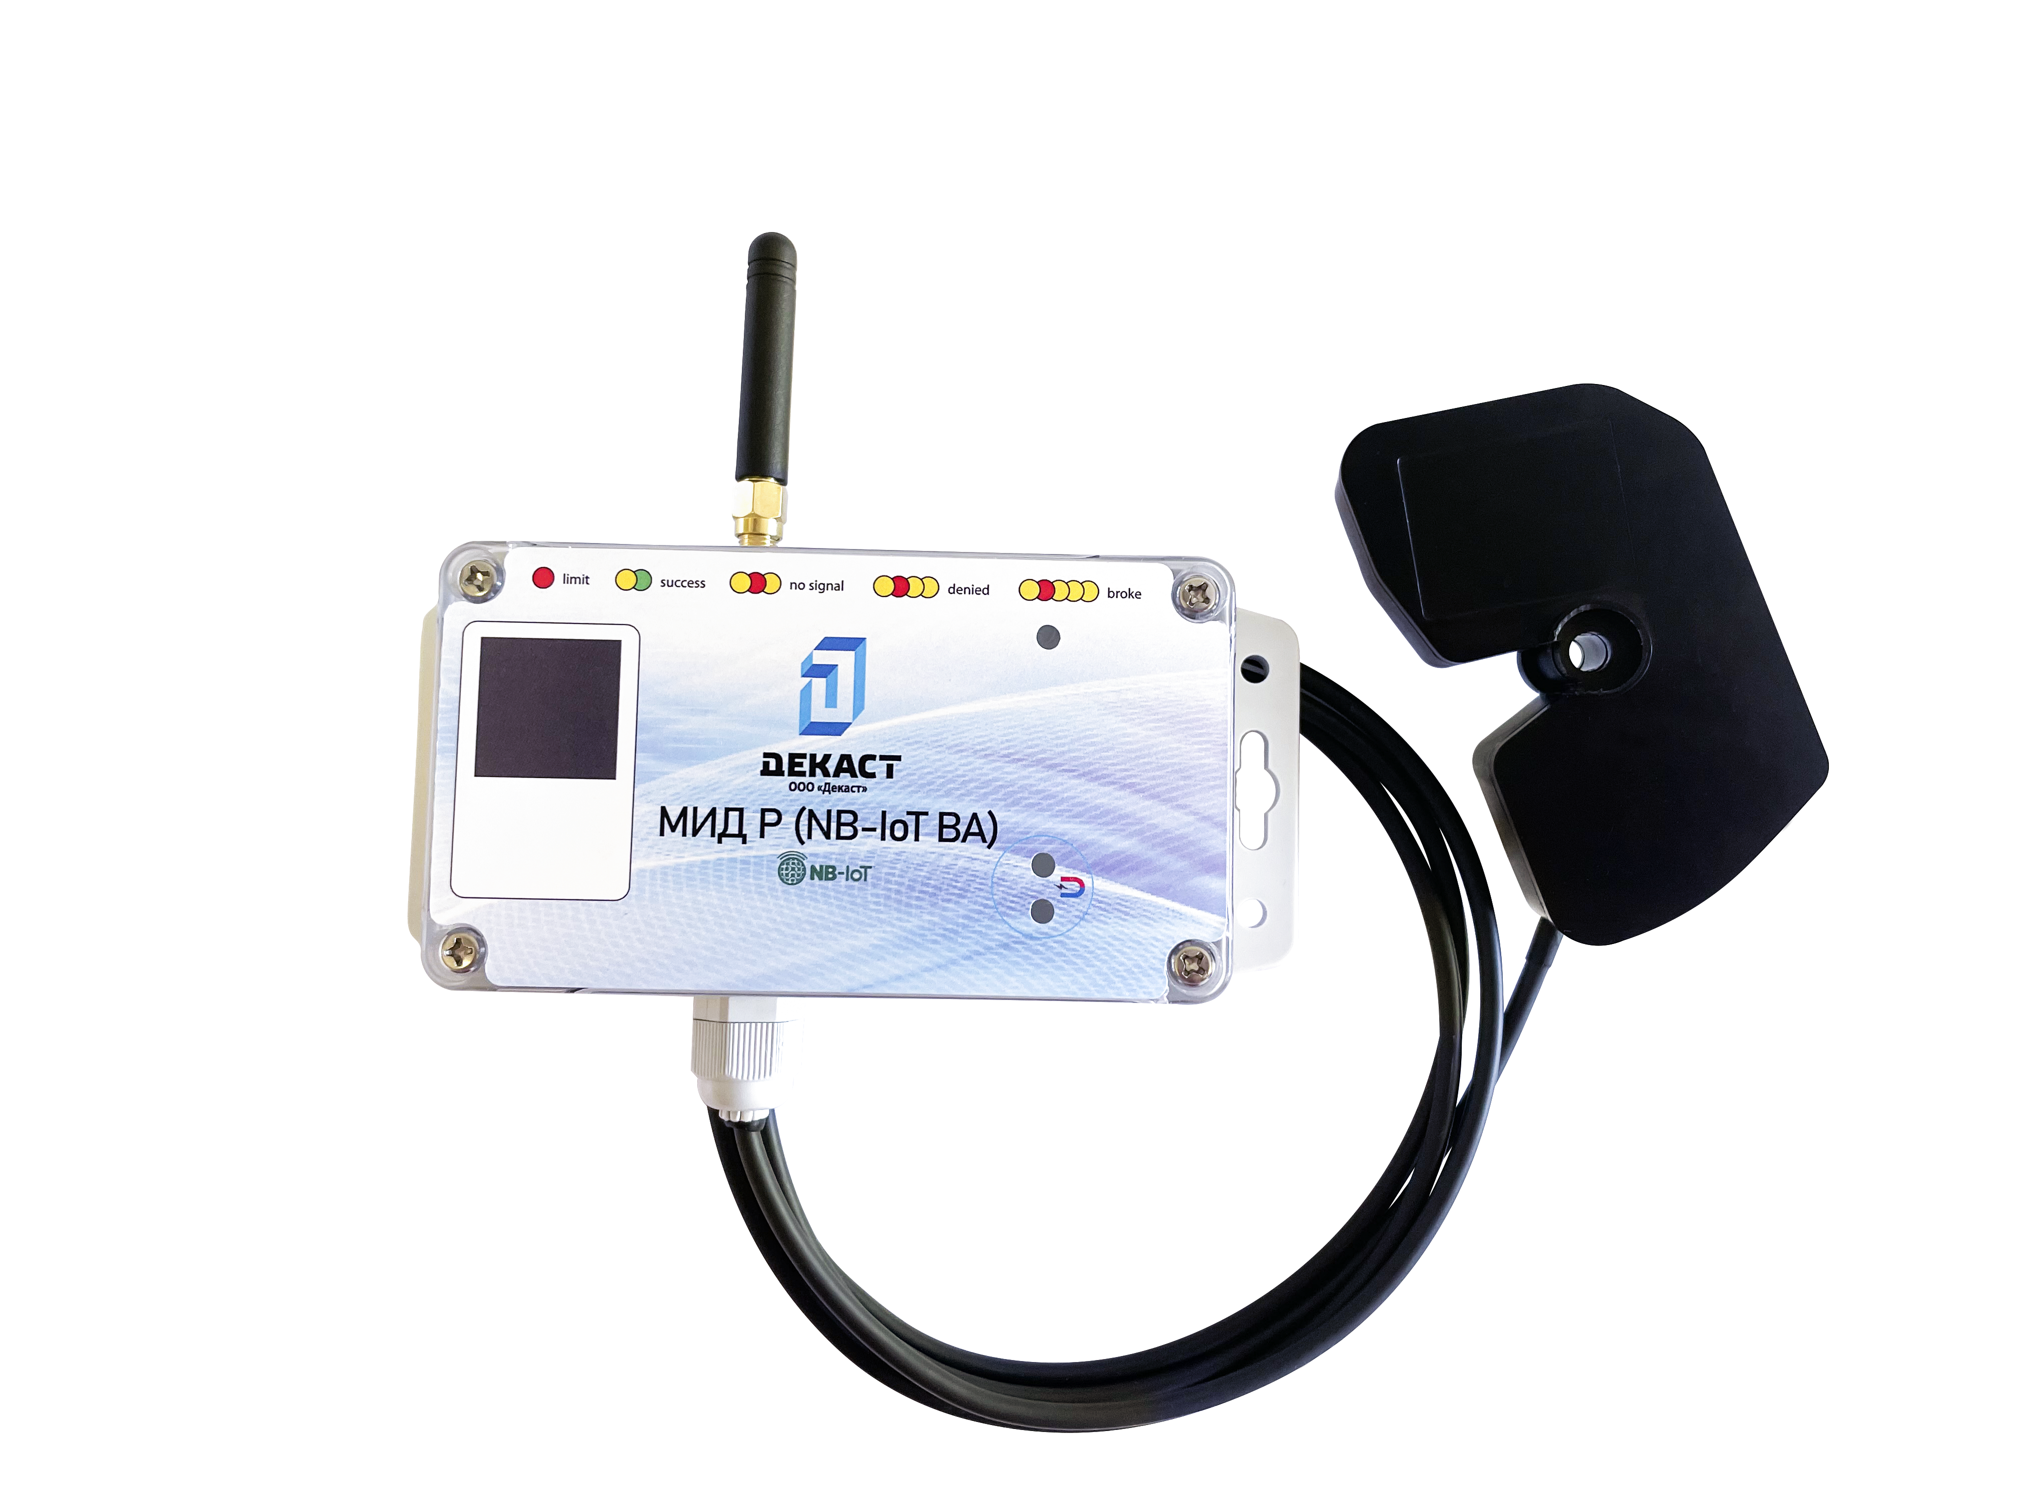
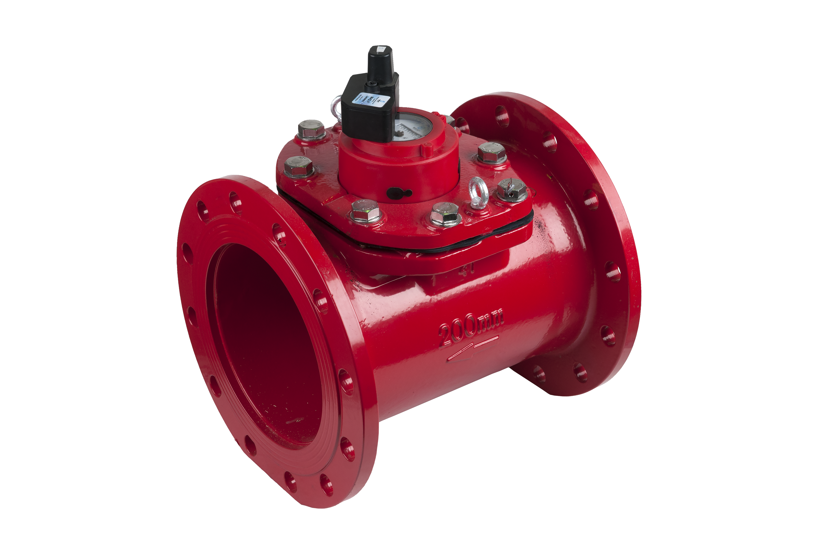
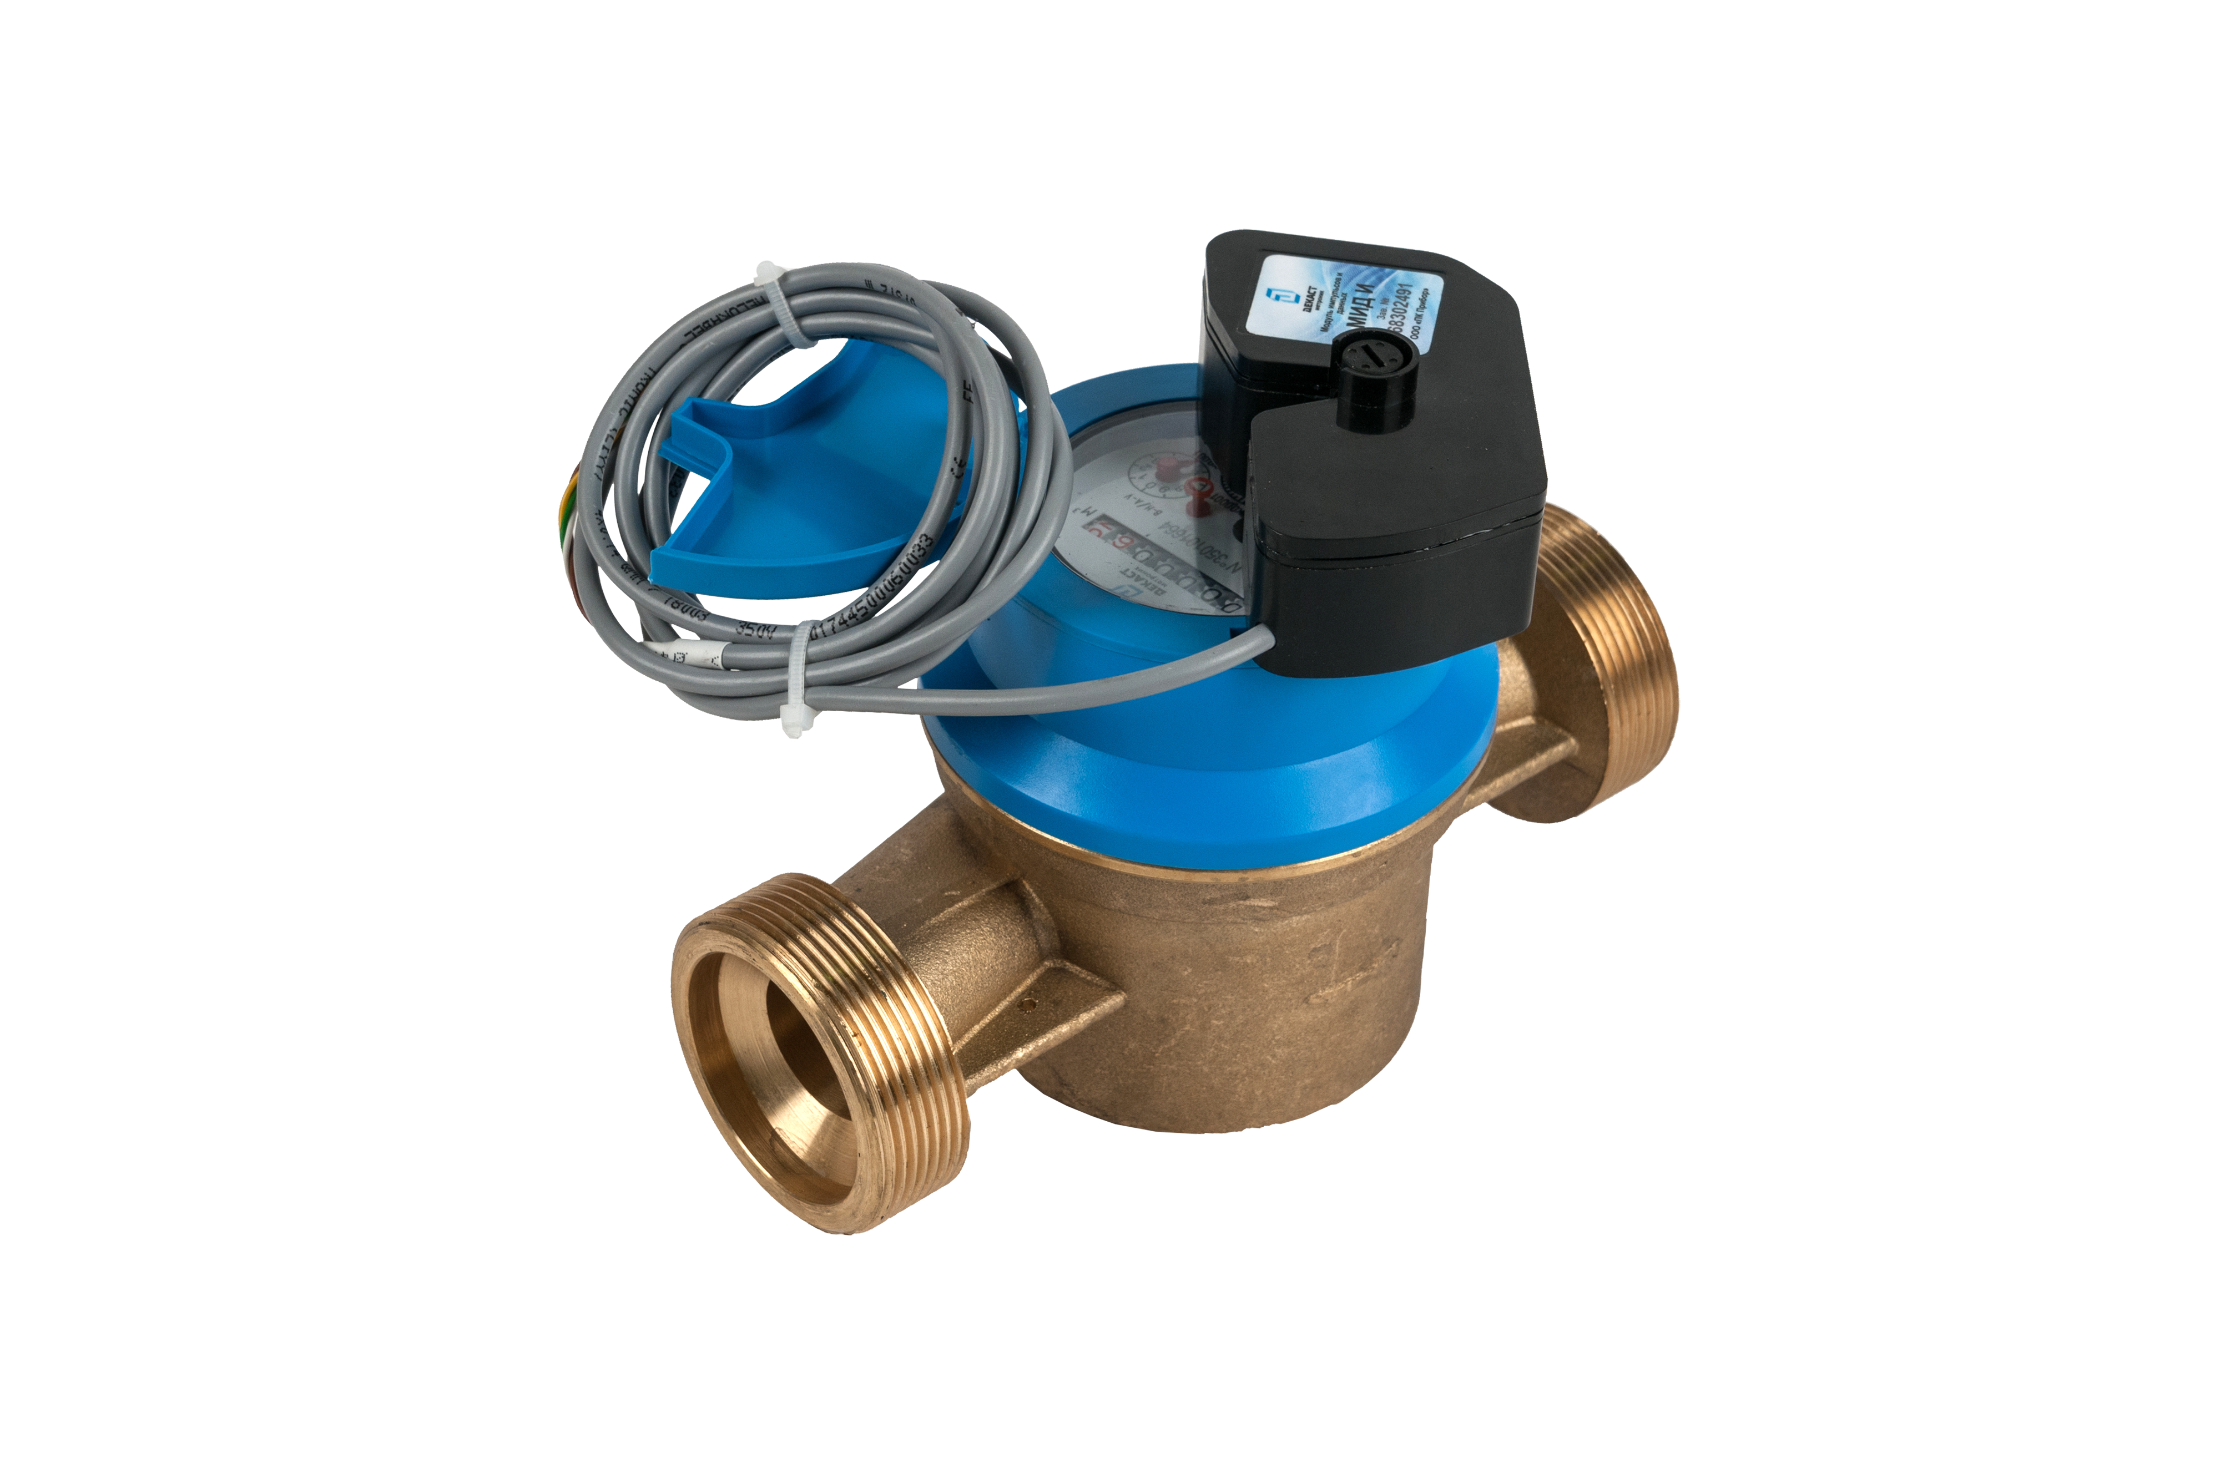
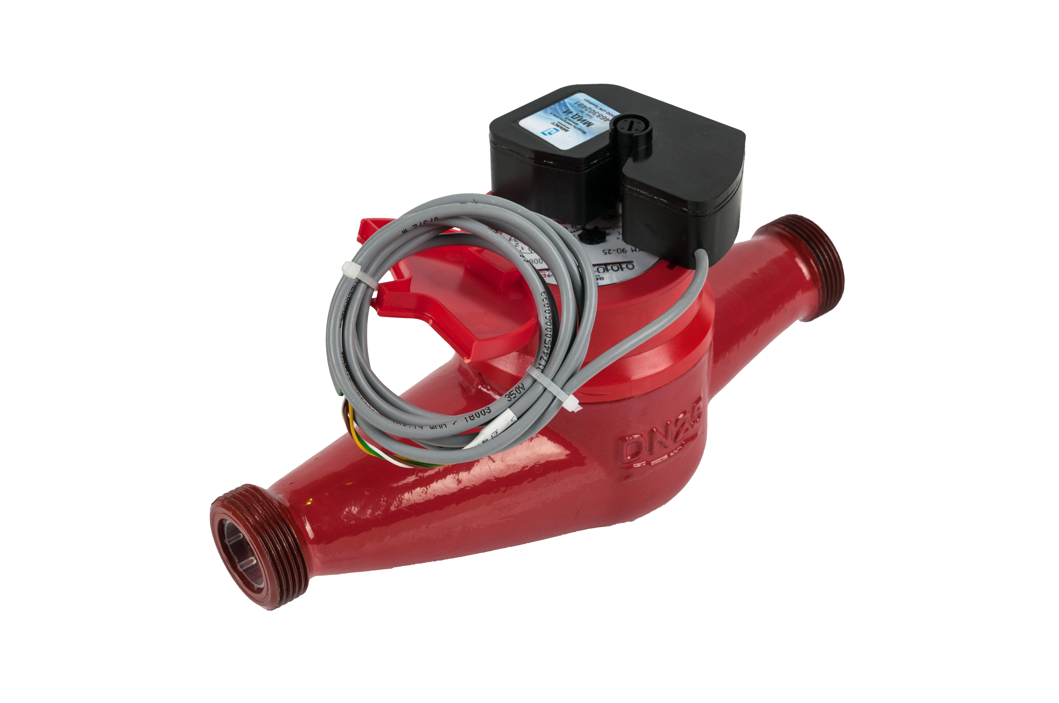
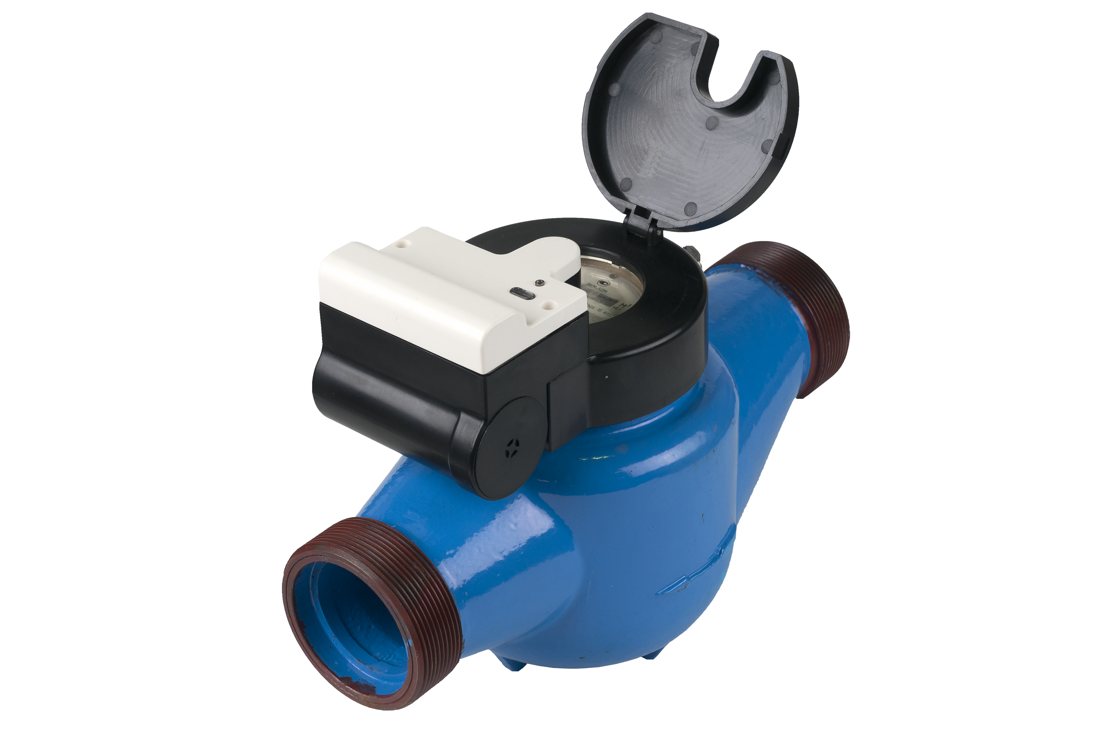
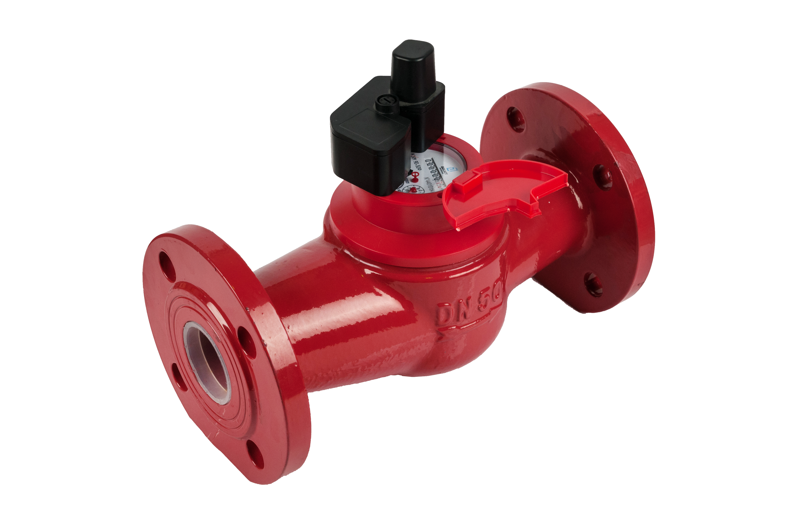
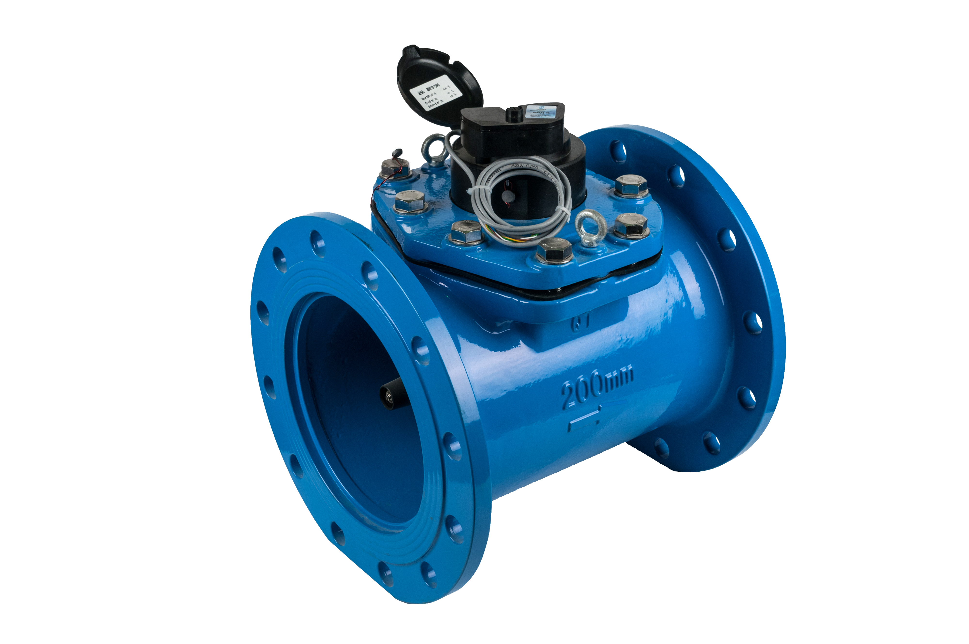
Интеграция в АСКУЭ общедомовых и промышленных водосчетчиков ДУ 25-200
Модуль импульсов и данных МИД И
Предназначен для подключения счетчиков воды с импульсным выходом (по схеме «открытый коллектор») в АСКУЭ.
В составе модуля отсутствуют магниточувствительные элементы.
Полное отсутствие дребезга контактов, свойственных герконовым датчикам, гарантирует безошибочную передачу показаний;
Герметичный корпус (степень защиты IP68);
Модуль МИД Р (NB-IoT ВА)
Это устройство, оснащенное радиоинтерфейсом и не требует внешнего питания, предназначенное для подсчета количества воды, прошедшей через счетчик, а также его хранения и передачи конечному пользователю по радиоканалу.
Состоит из двух модулей: измерительный модуль, который размещается непосредственно на счетчике и передающий модуль, который устанавливается на месте с наилучшим радиосигналом. Измерительный модуль соединен с передающим с помощью цифрового кабеля.

Slide 7
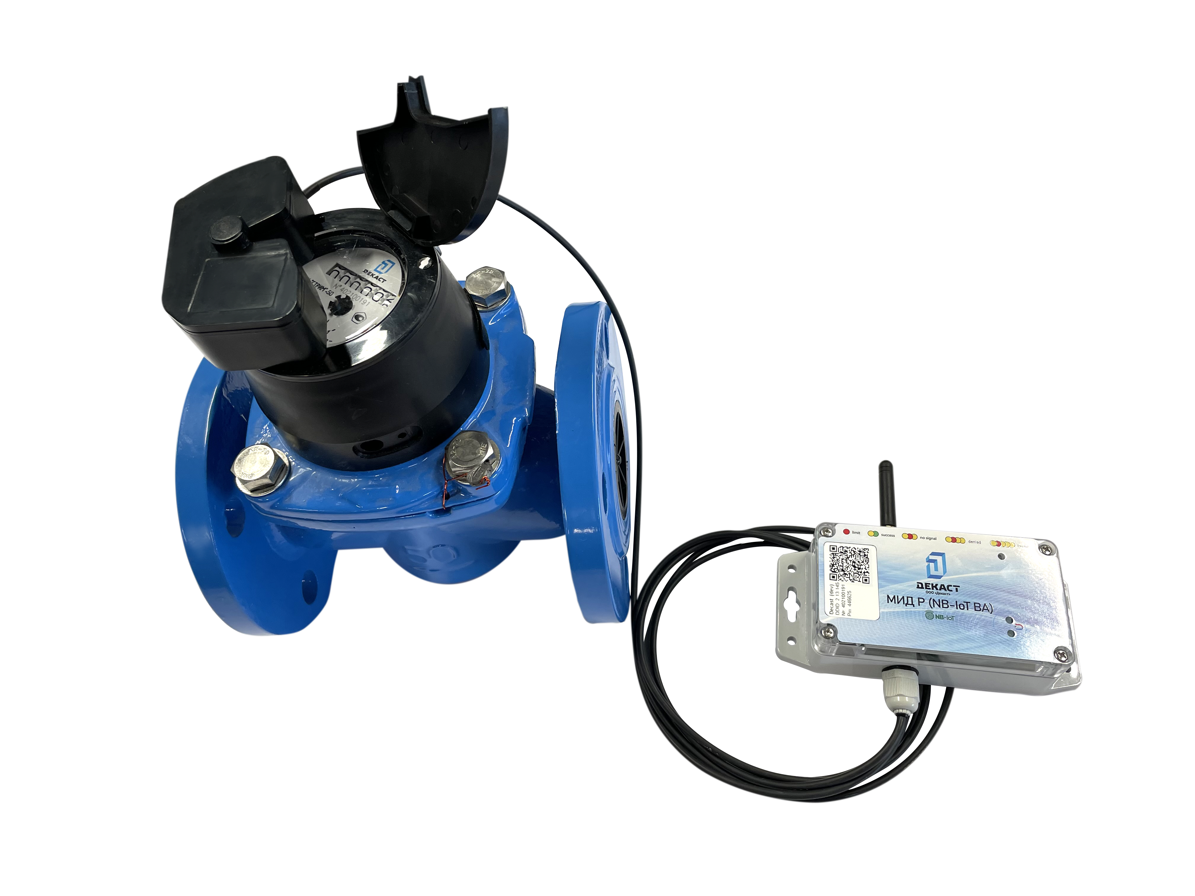
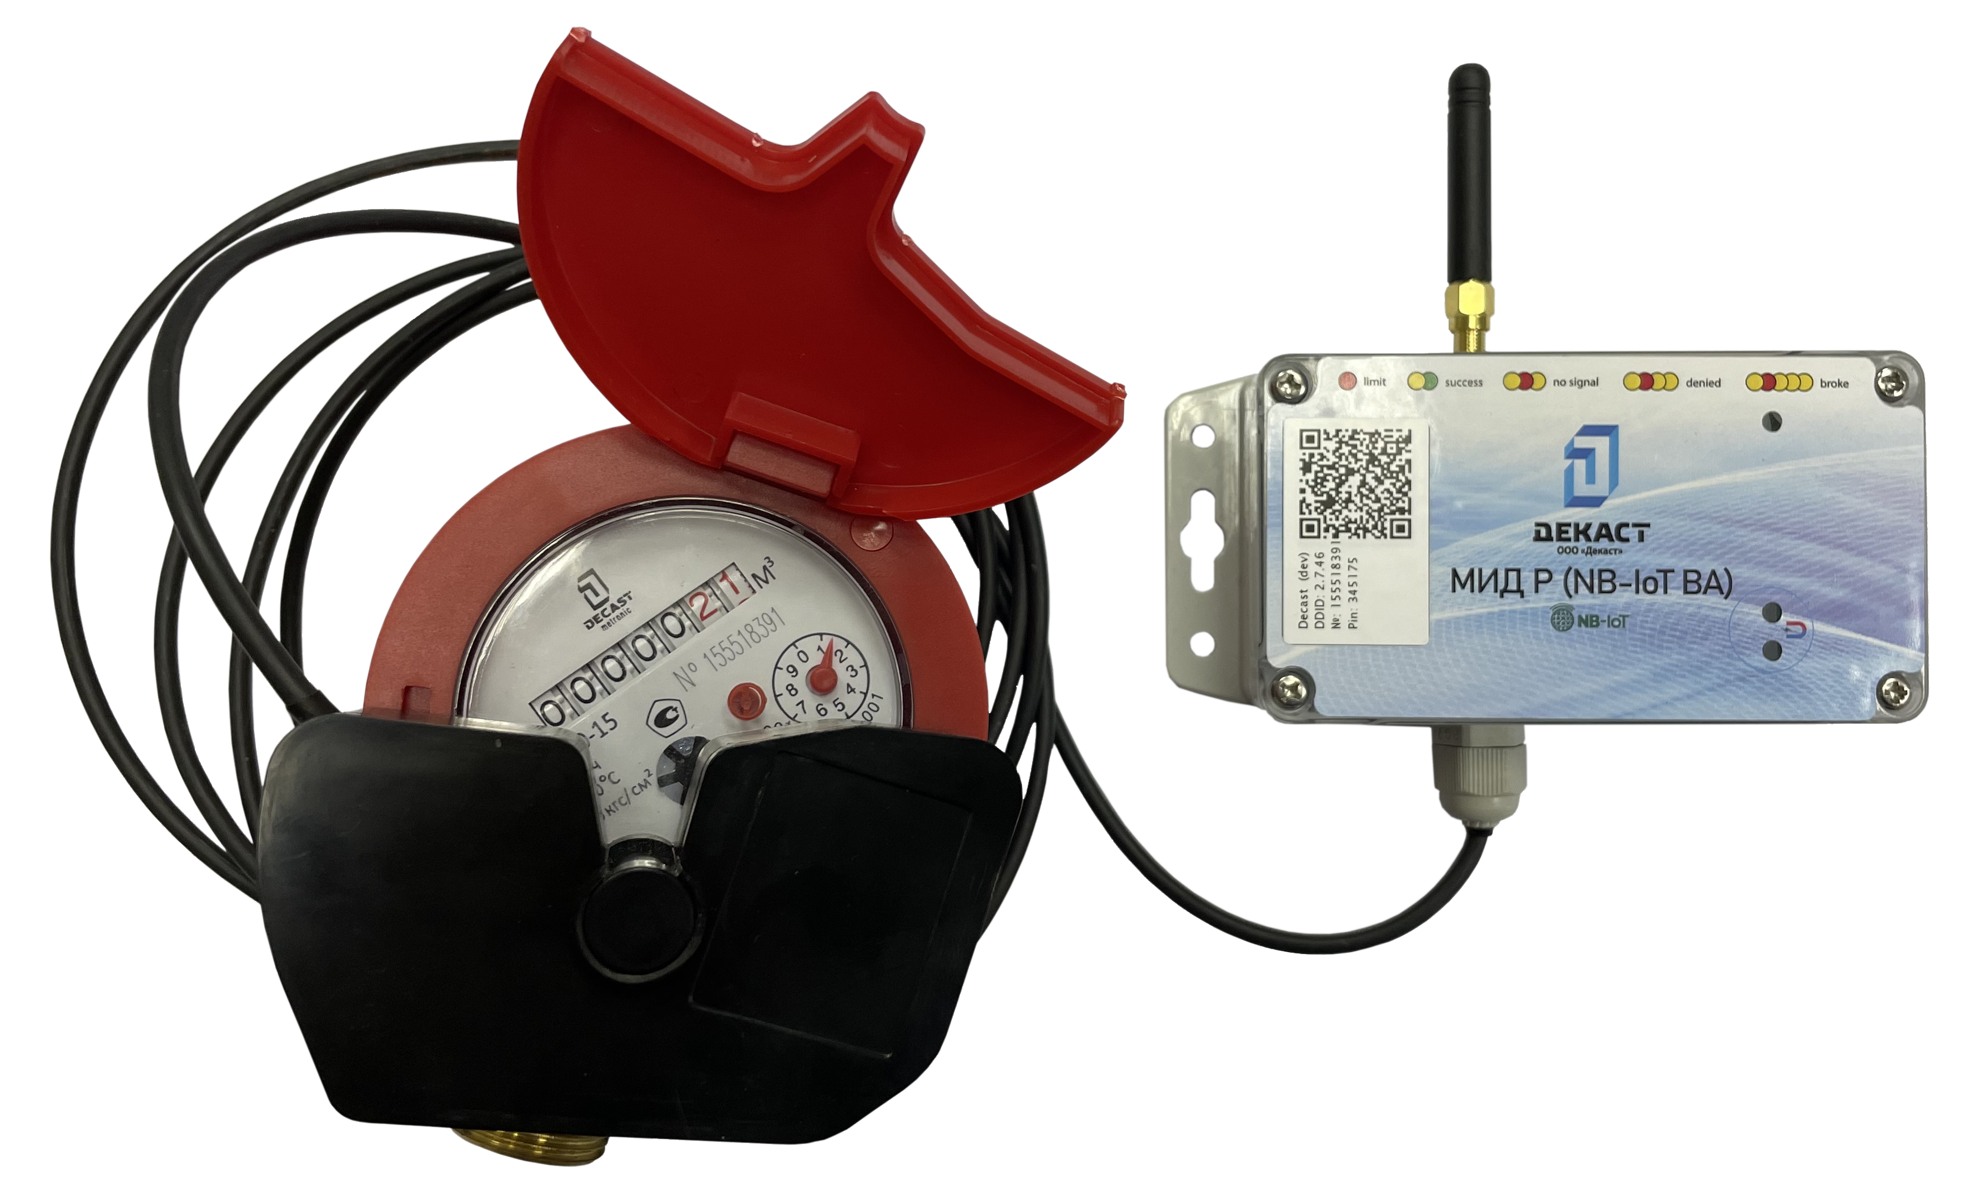
Интеграция в АСКУЭ общедомовых и промышленных водосчетчиков ДУ 15-200
Модуль МИД Р (NB-IoT ВА)
Устройство оснащено радиоинтерфейсом и не требует внешнего питания, предназначено для подсчета количества воды, прошедшей через счетчик, а также его хранения и передачи конечному пользователю по радиоканалу Nb-IoT.
Услуги связи от МТС оплачены на 6 лет вперед, гарантия на устройство - 6 лет.
Межповерочный интервал 6 лет.
Подходит для всех счетчиков воды Декаст ДУ 25-150
модификации МИД.
Пылевлагозащита IP 68 (Можно устанавливать в затапливаемых колодцах и подвалах с повышенной влажностью).
Бесплатный доступ к программному комплексу Декаст.Облако Полноценное мобильное приложение для iOS и Android.

Slide 8







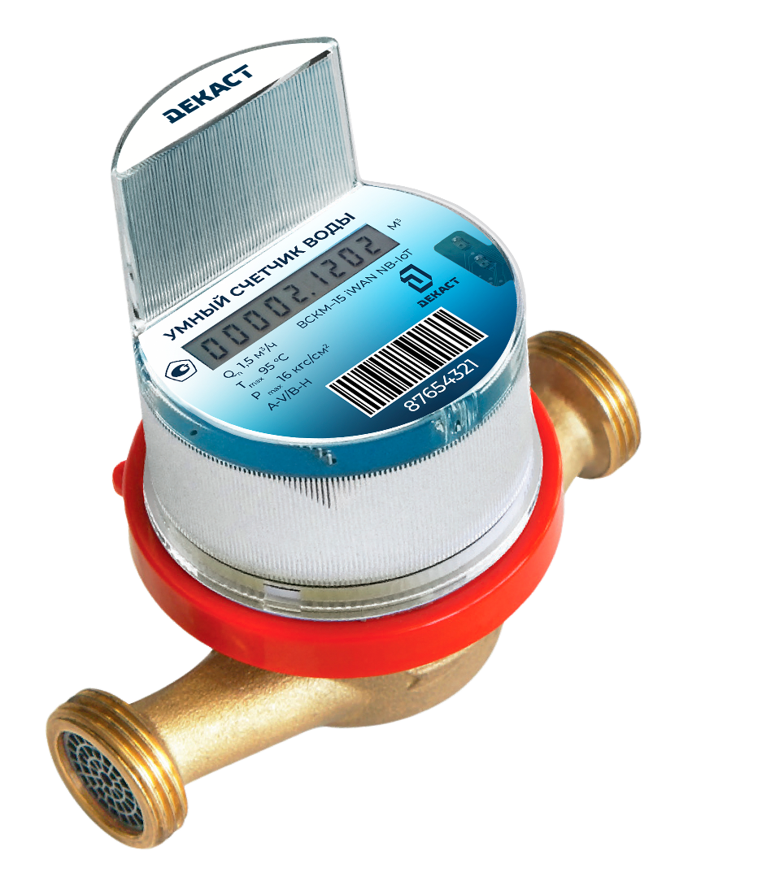


Схема работы приборов учета с передачей данных по технологии Nb-IoT
ВЫШКА МТС
СЕТЬ МТС
ИНТЕРНЕТ
ИМПОРТ-ЭКСПОРТ
ИНФОРМАЦИЯ ЗАШИФРОВАНА
ДЕКАСТ
ОБЛАКО
ИНТЕГРАЦИИ
Notes:
Вместо ТС –СТВХ СТРИМ МИД РВа

Slide 9

Декаст Облако – программный комплекс, разработанный компанией Декаст
Представляет собой автоматизированную систему контроля и учета энергоресурсов и набор сервисов, помогающих взаимодействовать поставщикам и потребителям услуг в ЖКХ
Имеет облачное исполнение
Поставляется в комплекте с умными приборами учета Декаст
Имеет полноценное мобильное приложение на Android и iOS

Slide 10
Функционал Декаст.Облако
Автоматизированный сбор данных по потреблению всех видов энергоресурсов (водоснабжение, электроэнергия, тепло, газ)
Визуализация показаний и потребления энергоресурсов за месяц/неделю/день/час в виде таблиц и графиков
Дистанционное управление приборами учета (например, отключение подачи электроэнергии)
Сигнализация и оповещение о внештатных событиях (вскрытие, магнит, прорыв, протечка, обратный поток)
Отображение всех данных по дополнительным метрикам прибора учета (например, профиль потребления, параметры сети по электросчетчикам, максимального и минимального расхода воды)
Возможность сведения баланса потребления между индивидуальными и общедомовыми приборами учета
Автоматическая передача данных в различные сервисы и расчетные центры (mos.ru , МВК, ГИС ЖКХ)
Поддержка широкого спектра моделей приборов учета
Возможность «расшаривания» данных по отдельным приборам учета потребителей
Весь функционал дублируется в мобильном приложении
Просмотр расположения приемных устройств и объектов учета на карте

Slide 11
Возможности платформы Декаст Облако
Выгрузка данных в различных форматах
Сигнализация и оповещения
Показания и потребление
Отображение максимального и минимального расхода
Авторизация через ЕСИА (верификация пользователей для передачи данных)
Отображение профиля потребления
Дистанционно ограничивать подачу электроэнергии
Интеграция с любыми цифровыми платформами
Простое подключение устройств
к системе

Slide 12
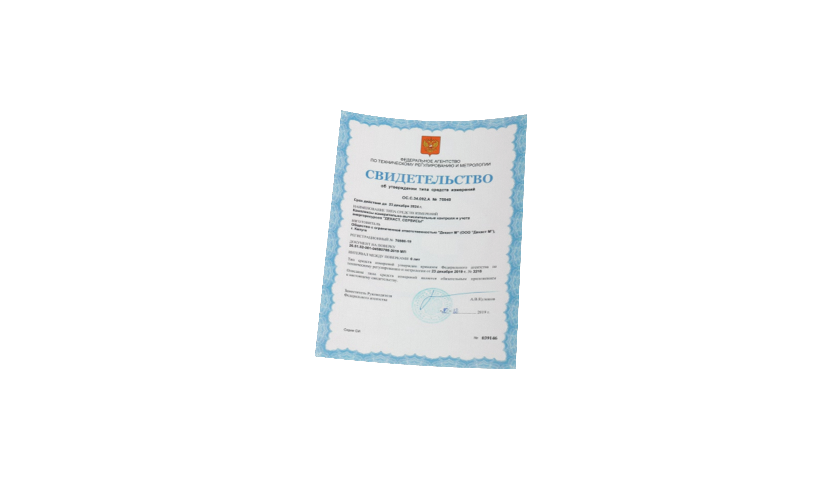

Преимущества Декаст.Облако
Имеется Свидетельство об утверждении типа средств измерений
Отсутствует абонентская плата
Возможен сбор данных из любых систем и по различным технологиям передачи данных
Возможность интегрировать в систему любые приборы учета энергоресурсов
Понятный и современный интерфейс
Постоянно обновляется и совершенствуется функционал
Iot.decast.com

Slide 13
Умные решения Декаст уже доступны к внедрению
Спасибо за внимание!
Отдел по работе с Водоканалами, УК и ТСЖ
ООО «Декаст»
Серёгин Сергей
Ведущий менеджер по работе с ресурсоснабжающими организациями
+7 (915) 187-04-07
+7 (495) 232-19-30 доб.221
e-mail:s.seregin@decast.com
voda@decast.com
www.decast.com
Будем рады ответить на ваши вопросы!
Notes:
Синим фоном

